Slide 1
Design Pattern in Spring

Slide 2
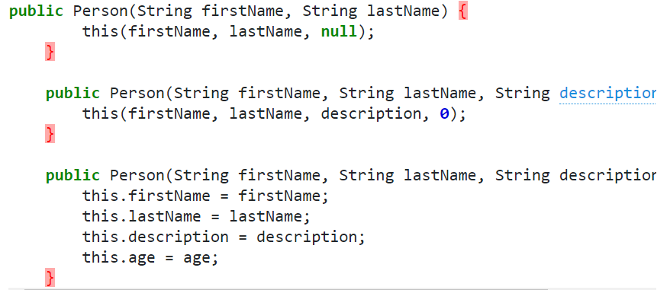
Design Pattern in Spring
점층적 생성자 패턴 : Telescoping Constructor Pattern
객체를 생성하는 방식의 일종.
필수 인자를 받는 생성자를 정의하고, 선택적 인자를 받는 생성자 들을 따로 추가한다.(Overloading)
단점 : 코드 가독성이 떨어진다.
예시

Slide 3
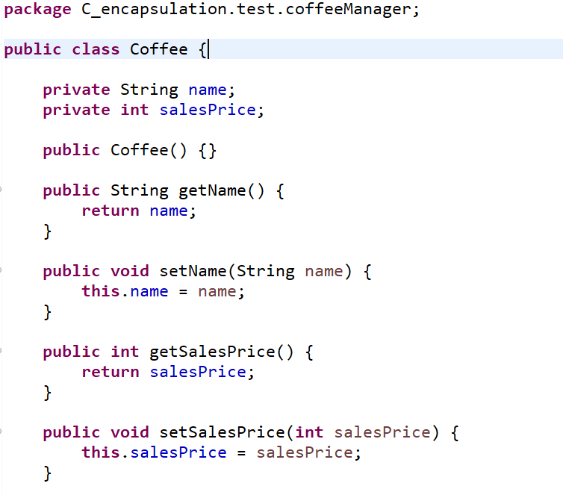
Design Pattern in Spring
자바 빈 패턴 : JavaBeans Pattern
객체를 생성하는 방식의 일종.
기본 생성자로 객체를 생성하고, 필요한 인자를 Setter 메서드로 받는다.
단점 : 객체가 생성된 이후 변경이 발생한다.
예시

Slide 4
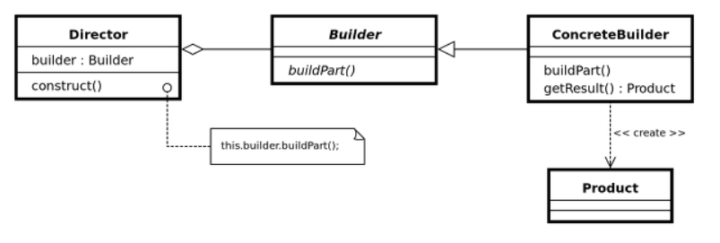
Design Pattern in Spring
Builder Pattern
객체를 생성하는 방식의 일종.
다른 개체인 빌더를 사용하여 각 초기화 파라미터를 단계별로 수신한 다음 생성된 개체를 한 번에 반환한다.
장점 : 가독성이 좋다. 불변 객체를 생성할 수 있다.
Builder 패턴 다이어그램

Slide 5
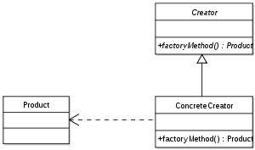
Design Pattern in Spring
Factory pattern
객체를 생성하기 위한 인터페이스를 정의하는데, 어떤 클래스의 인스턴스를 만들지는 서브클래스에서 결정하게 만드는 패턴
factory 패턴 다이어그램

Slide 6
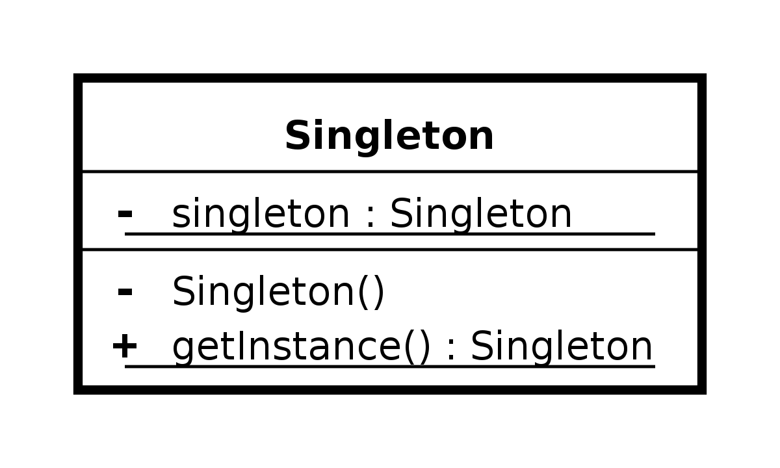
Design Pattern in Spring
Singleton Pattern
하나의 instance만 사용하도록 하는 객체 생성 패턴
메모리를 아낄 수 있다.
동시성에 주의 해야한다.
Singleton 패턴 다이어그램

Slide 7
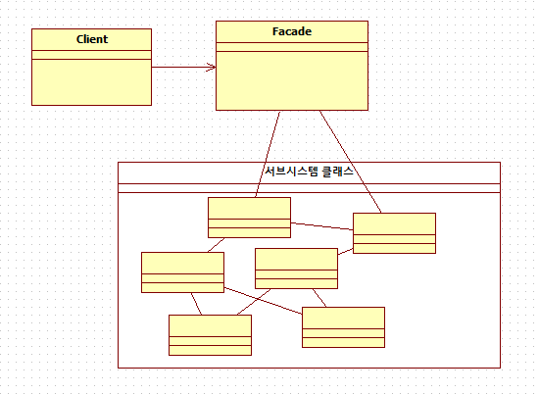
Design Pattern in Spring
facade pattern
Facade : 건물의 외벽
내부의 복잡한 시스템은 숨기고, 사용자에게 간단한 인터페이스를 제공
Facade 패턴 다이어그램

Slide 8
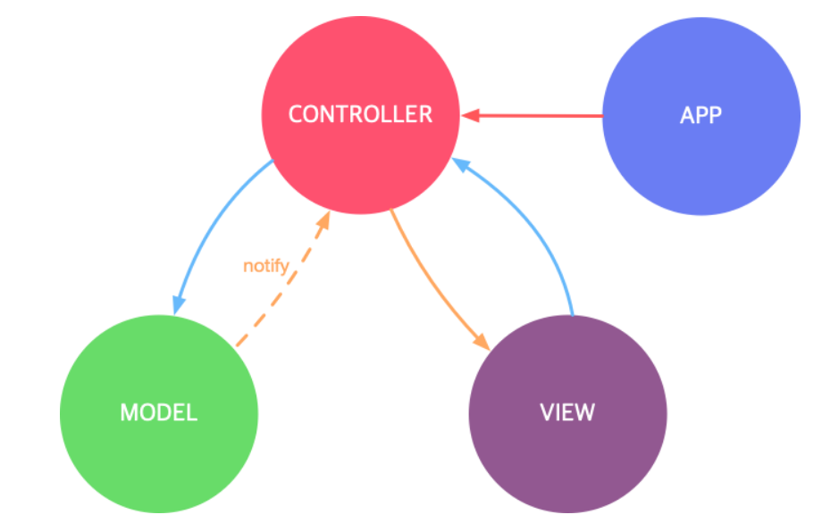
Design Pattern in Spring
MVC2 pattern
소프트 웨어의 구조를 모델, 뷰, 컨트롤러 3가지 영역으로 구분하고
영역간의 상호 결합도를 최소화 하여 재사용, 확장 가능한 소프트웨어를 개발하는 패턴

Slide 9
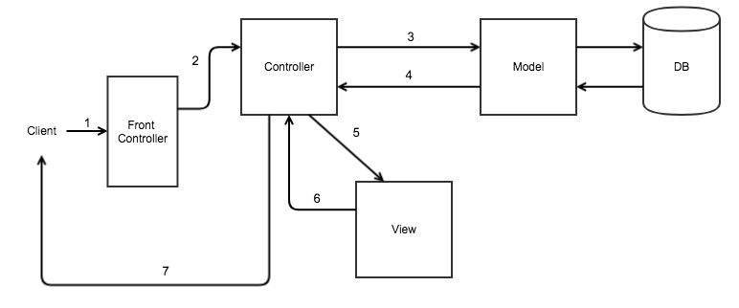
Design Pattern in Spring
Front Controller pattern
웹 애플리케이션으로 오는 모든 사용자의 요청을 처리해주는 하나의 Front Controller(Dispatcher Servlet)을 두는 패턴

Slide 10
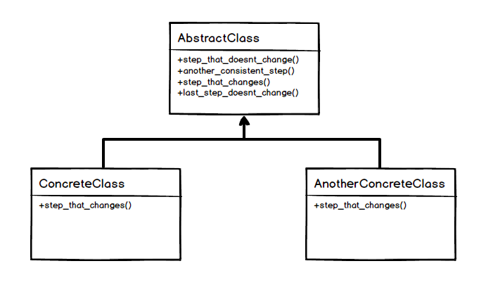
Design Pattern in Spring
Template Method pattern
알고리즘의 구조를 메소드에 정의하고, 하위 클래스에서 알고리즘 구조의 변경없이 알고리즘을 재정의 하는 패턴
Template Method 패턴 다이어그램

Slide 11
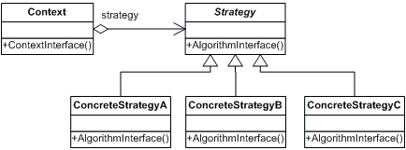
Design Pattern in Spring
Strategy Pattern
객체의 행위를 동적으로 바꾸고 싶은 경우 직접 행위를 수정하지 않고 전략을 바꿔 주기만 함으로써
행위를 유연하게 확장하는 방법
Strategy 패턴 다이어그램

Slide 12
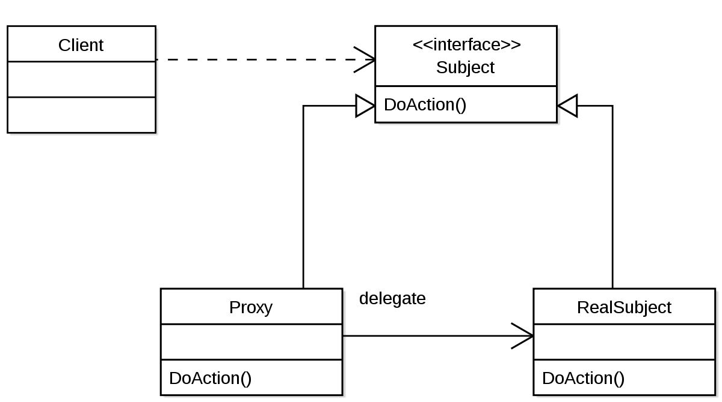
Design Pattern in Spring
Proxy pattern
Proxy : 대리인
프록시 객체를 통해 기본 객체에 접근하는 패턴이다.
객체의 접근 권한을 관리할 필요가 있을 때, 기본 객체의 주기능과 부기능을 구분하여 활용할 필요가 있을 때 사용한다.
Proxy 패턴 다이어그램

Slide 13
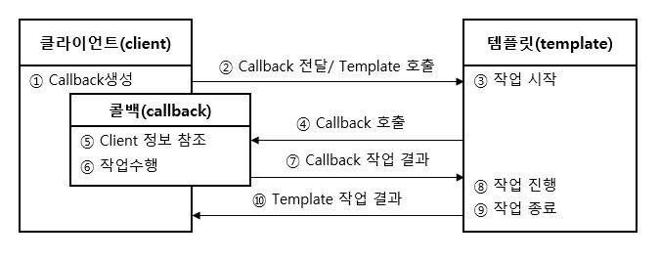
Design Pattern in Spring
Template Callback Pattern
전략 패턴의 변형으로 DI (Dependency injection) 전략을 내부클래스로 구현하여 매개변수로 전달하는 패턴
Template Callback 패턴 구조

